Slide 1
সুভ সকাল

Slide 2
শিক্ষক পরিচিতি
মাওলানা মোঃ আব্দুর রব
( এম.এম,এম.এ,বি.এ, বি.এড,এম.এড )
প্রভাষক (আরবী)
বুরাইয়া কামিল (এম,এ) মাদরাসা
ছাতক,সুনামগঞ্জ।
মোবাইলঃ ০১৭১৫-২৭৮৫৫৬ email:abdurrob1985@gmail.com

Slide 3
পাঠ পরিচিতি
বিষয়ঃ আকাইদ ও ফিকহ
শ্রেণিঃ দাখিল নবম
তৃতীয় ভাগঃ আল-আখলাক
৩য় পরিচ্ছেদঃ(৫ম পাঠ) নৈতিক অবক্ষয়
সময়ঃ ৪০ মিনিট

Slide 4
শিখন ফল
এই পাঠ শেষে শিক্ষার্থীরা বলতে পারবে ..................
মাদক সেবনের অপকারিতা কি।
শরিয়তে মাদকের হুকুম কি।
ধুমপানের অপকারিতা সম্পর্কে বলতে পারবে,
ধুমপানের ক্ষতিকর দিক জানতে পারবে ।

Slide 5
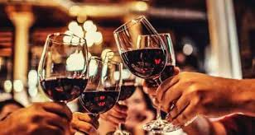
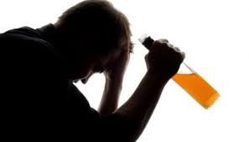
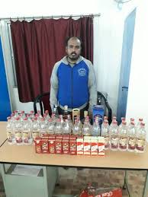
মাদকের ছবি হবে

Slide 6
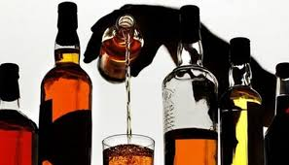
মদের আড্ডা চলছে

Slide 7
প্রশ্নঃ মাদক বা মদ কি?
উত্তরঃ মাদক হল বিবেককে অবলুপ্ত করে দেয় এমন সব বস্তুকে খমর বা মাদক বা মদ বলে ।
প্রশ্নঃ মাদক বা মদের হুকুম কি ?
প্রশ্নঃ মদের হুকুম হল সকল মুসলিম চিন্তাবিদ একমত পোষন করেছেন মদ হারাম ?

Slide 8
দলীলঃ মদের ব্যাপারে কোরআন থেকে দলীলঃ-
يا ايها الذين امنوا انما الخمر والميسر والانصار والازلام رجز من عمل الشيطان فاجتنبوه لعلكم تفلحون (المائدة:90
অর্থঃ হে! ইমানদারগন,নিশ্চই মদ,জুয়া,মূর্তি এবং ভাগ্য নির্দেশক শরসমূহ অপবিত্র ,শয়তানের কাজ ।সুতারাং তা থেকে তোমরা বিরত থাকলে সফলকাম হবে।

Slide 9
দলীলঃ মদের ব্যাপারে হাদিস থেকে দলীলঃ-
وقال رسول الله صلي الله عليه واله وسلم : "لا يدخل الجنة مدمن خمر" (صحيح ابن حبان )
রাসূল (স) বলেন ; যে ব্যক্তি মদ পান করে সে জান্নাতে যাব। (ছহিহ ইবনে হাব্বান)
وقال رسول الله صلي الله عليه واله وسلم : "لايشرب الخمر حين يشربها وهو مؤمن " (مسند احمد)
রাসূল (স) বলেন ; কোন ব্যক্তি ইমানদার অবস্থায় মদ পান করে না। (মুসনাদে আহমদ )

Slide 10
মদ পানে মানুষ মাতাল হয়ে যায়, মস্থিস্কের বিকৃতি ঘটে,অসামাজিক কার্যকলাপে লিপ্ত হয় । সকল অপরাদের মা হল মদ পান । আল্লাহর যিকির ও নামাজে বিঘ্ন সৃষ্টি করে,সে জন্য আল্লাহ পাক মদকে হারাম ঘোষনা করেছেন ।

Slide 11

আন্তর্জাতিক ভাবে পরিচালিত মাদক নিষিদ্ধ চিহ্নঃ-
−

Slide 12
প্রশ্নঃ ধুমপান কি?
উত্তরঃ ধুমপান হল ধোঁয়া পান করে অর্থাৎ সিগারেট পান ?
প্রশ্নঃ ধুমপানের হুকুম কি?
উত্তরঃ ধুমপানে দেহ ও হৃদপিন্ডকে দুর্বল করে দেয় এবং অপচয় তাই তাহা ও হারাম ?

Slide 13
ধুমপান শারীরিক ক্ষতি করে । এ প্রসজ্ঞে আল্লাহ বলেন, তোমরা নিজেদেরকে ধ্বংসের দিকে ঠেলে দিও না। সম্পদের ক্ষতি যেহেতু অহেতুক অনেক অর্থ অপচয় হয় । আল্লাহ বলেন, তোমরা অপচয় করো না , নিশ্চয়ই অপচয় কারি শয়তানের ভাই । ধুমপানে লজ্জা ও ব্যক্তিত্ব বিনষ্ট করে।ইহা স্বাস্থ্যের জন্য,আত্নার জন্য এবং সম্পদের জন্য মারাত্নক ক্ষতকর। ধুমপান মানেই নেশা ।

Slide 14
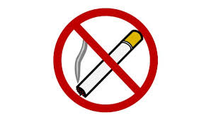
Men No smoking


Slide 15
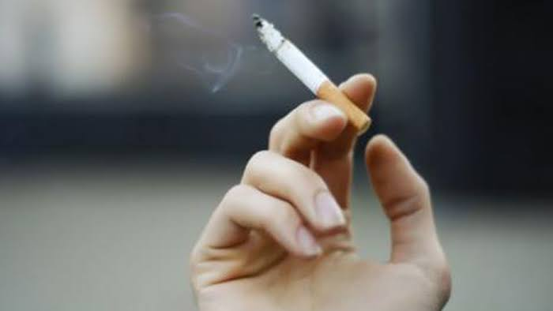
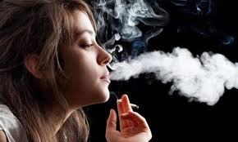
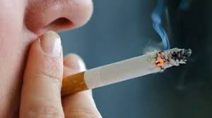
ধুমপানরত ছবি

Slide 16
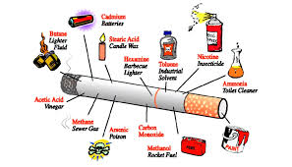
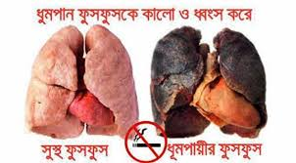
ধুমপানে ক্ষতিকর দিক তুলে ধরা হল

Slide 17
মূল্যায়ন
মদ পান শরিয়তের বিধান কি?
ক) হালাল খ) হারাম গ) মাকরুহ

Slide 18
একক কাজ
ধুমপানের ক্ষতিকর দিক কি কি ?

Slide 19
বাড়ির কাজ
মদ পানে সামাজিক ক্ষতিকর দিকগুলী ব্যাখ্যা কর?

Slide 20
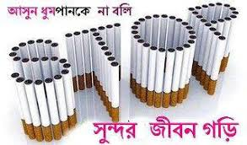
ধন্যবাদ

